Slide 1
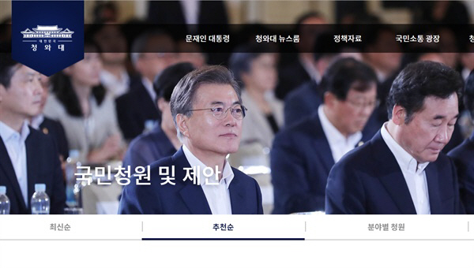
Word2vec + XGBoost
|청와대 국민 청원 데이터 카테고리 분류하기ㅣ
Lee. J. H

Slide 2
0 1 ㅣ To do list
Word2vec + XGBoost
ㅣ청와대 국민 청원 데이터 카테고리 분류하기ㅣ
실습 목적
목표 : 청와대 국민 청원 데이터 카테고리 분류
입력 : 문재인 대통령님 시장감시위원장 인선과 관련해 금융위원회 낙하산 인사를 즉각 중단하십시요.
출력 : 경제민주화

Slide 3
0 1 ㅣ To do list
Word2vec + XGBoost
ㅣ청와대 국민 청원 데이터 카테고리 분류하기ㅣ
실습 때 해야 할 일
[ 데이터 통계 분석 ]
데이터 개수 확인하기
데이터 개수 시각화하기
텍스트 길이에 대한 통계값 구하기
[ 알고리즘 구현 ]
Load data 함수 만들기
Text to vector 함수 만들기
Build model 함수 만들기
Evaluate 함수 만들기

Slide 4
0 2 ㅣ Data Analysis
Word2vec + XGBoost
ㅣ청와대 국민 청원 데이터 카테고리 분류하기ㅣ
Data Analysis
데이터 받는 곳 : https://github.com/vhrehfdl/KB_Financial/tree/master/Word2vec%2BXGBoost
 | 경제민주화 | 교통/건축/국토 | 보건복지 | 육아/교육 | 인권/성평등 | 일자리 | 정치개혁
train | 1343 | 1423 | 1178 | 927 | 1315 | 1406 | 3094
test | 152 | 142 | 141 | 93 | 144 | 148 | 338

Slide 5
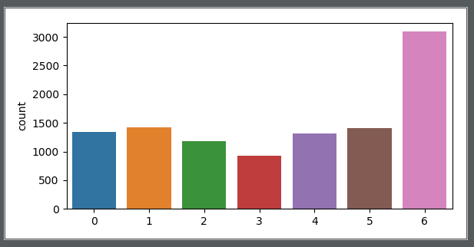
0 2 ㅣ Data Analysis
Word2vec + XGBoost
ㅣ청와대 국민 청원 데이터 카테고리 분류하기ㅣ
Data Analysis
category 분포표

Slide 6
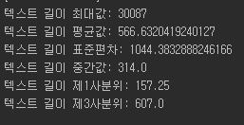
0 2 ㅣ Data Analysis
Word2vec + XGBoost
ㅣ청와대 국민 청원 데이터 카테고리 분류하기ㅣ
Data Analysis
텍스트 길이에 대한 통계값

Slide 7
0 3 ㅣ 알고리즘 구현
Word2vec + XGBoost
ㅣ청와대 국민 청원 데이터 카테고리 분류하기ㅣ
Load data
데이터 불러오기
def load_data(train_dir, test_dir):
train = pd.read_csv(train_dir)
return train_x, train_y, test_x, test_y

Slide 8
0 3 ㅣ Word Representation
Word2vec + XGBoost
ㅣ청와대 국민 청원 데이터 카테고리 분류하기ㅣ
Data preprocessing
문장의 명사만 추출해 데이터 전처리 하기
def data_preprocessing(text_list):
konlpy 형태소 분석기를 사용해서 문장의 명사만 추출
return temp_list

Slide 9
0 3 ㅣ Word Representation
Word2vec + XGBoost
ㅣ청와대 국민 청원 데이터 카테고리 분류하기ㅣ
Text_to_vector
텍스트 데이터 vector 형태로 변환하기
2.8 | -0.2 | 1.7 | 4.5 | 2.9
12.1 | 5.8 | -7.8 | 2.1 | -9.3
2.1 | 0.2 | -4.8 | -9.8 | -7.12
2.9 | 7.8 | -14.8 | 1.8 | 8.1
3.8 | 2.9 | -0.8 | 8.1 | -7.12
12.1 | 8.8 | -4.3 | 4.2 | 2.3
-5.7 | 7.1 | -7.1 | -5.3 | -4.12
-7.8 | 12.9 | -1.9 | -9.8 | -9.12
['문재인', '대통령', '시장', '감시', '위원장', '인선', '관련', '금융', '위원회', '낙하산', '인사', '즉각', '중단']

Slide 10
0 3 ㅣ Word Representation
Word2vec + XGBoost
ㅣ청와대 국민 청원 데이터 카테고리 분류하기ㅣ
Text_to_vector
텍스트 데이터 vector 형태로 변환하기
2.8 | -0.2 | 1.7 | 4.5 | 2.9
12.1 | 5.8 | -7.8 | 2.1 | -9.3
2.1 | 0.2 | -4.8 | -9.8 | -7.12
2.9 | 7.8 | -14.8 | 1.8 | 8.1
3.8 | 2.9 | -0.8 | 8.1 | -7.12
12.1 | 8.8 | -4.3 | 4.2 | 2.3
-5.7 | 7.1 | -7.1 | -5.3 | -4.12
-7.8 | 12.9 | -1.9 | -9.8 | -9.12
2.87 | 5.66 | -4.97 | -0.525 | -2.935

Slide 11
0 3 ㅣ Word Representation
Word2vec + XGBoost
ㅣ청와대 국민 청원 데이터 카테고리 분류하기ㅣ
Text_to_vector
텍스트 데이터 vector 형태로 변환하기
def text_to_vector(text_list, model, num_features):
2차원의 텍스트 vector를 1차원 vector 형태로 만든다.
return word_embedding_vector

Slide 12
0 3 ㅣ Word Representation
Word2vec + XGBoost
ㅣ청와대 국민 청원 데이터 카테고리 분류하기ㅣ
Build_model
분류 모델 만들기
def build_model(train_x, train_y):
XGBoost 모델 학습
return model

Slide 13
0 3 ㅣ Word Representation
Word2vec + XGBoost
ㅣ청와대 국민 청원 데이터 카테고리 분류하기ㅣ
Evaluate
Test 데이터를 적용해서 성능 평가하기
def evaluate(test_x, test_y, model):
predictions = model.predict(test_x)
print(classification_report(test_y, predictions))

Slide 14
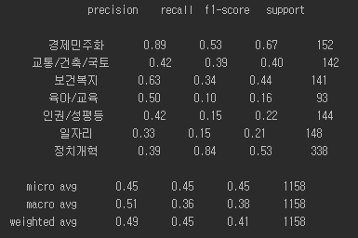
0 4 ㅣ 결과
Word2vec + XGBoost
ㅣ청와대 국민 청원 데이터 카테고리 분류하기ㅣ
Result
결과

Slide 15
Q & A
THANK YOU

